Slide 1
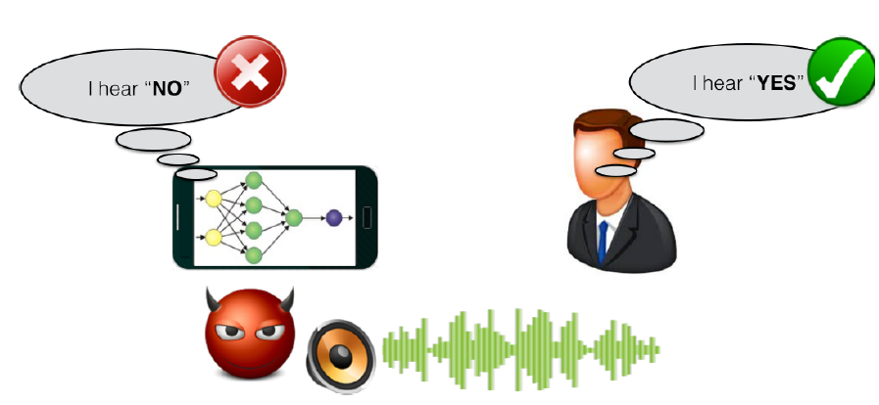
待更新
更新论文信息
文章 | Did you hear that Adversarial Examples Against Automatic Speech Recognition
arxiv | https://arxiv.org/abs/1801.00554
发表于 | NIPS 2017 Machine Deception workshop
github | https://github.com/nesl/adversarial_audio
总结在前：使用GA的方法，生成对抗样本攻击黑盒模型；但是文章中攻击的只是classification模型，并且分类的都是孤立词片段。

Slide 2
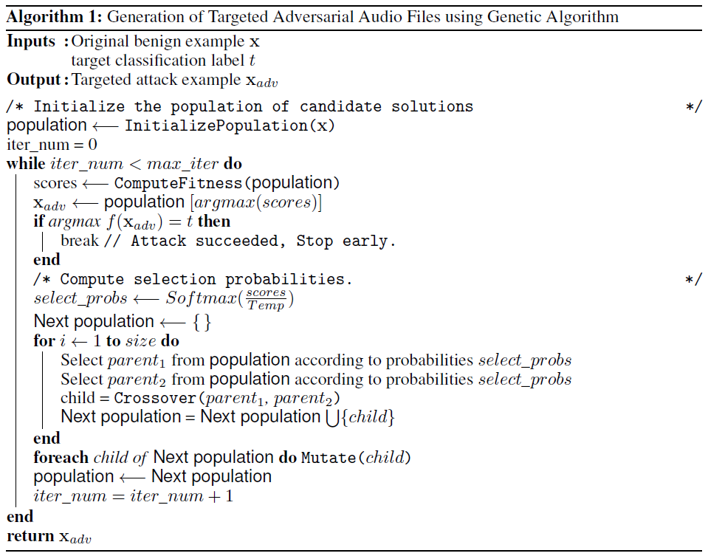
How it works

Slide 3
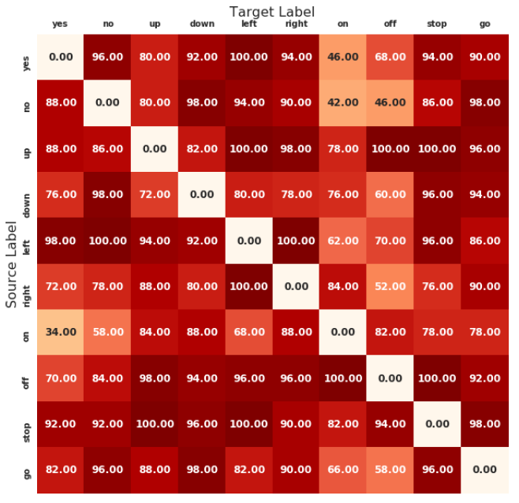
Result
作者没有说明要访问多少次API。

